Slide 1
Федеральное государственное бюджетное образовательное учреждение высшего образования "Красноярский государственный медицинский университет имени профессора В.Ф.Войно-Ясенецкого" Министерства здравоохранения Российской Федерации Фармацевтический колледж Лекция № 14 Стволовые клетки
Разработала:
преподаватель Воронова М.Ф

Slide 2
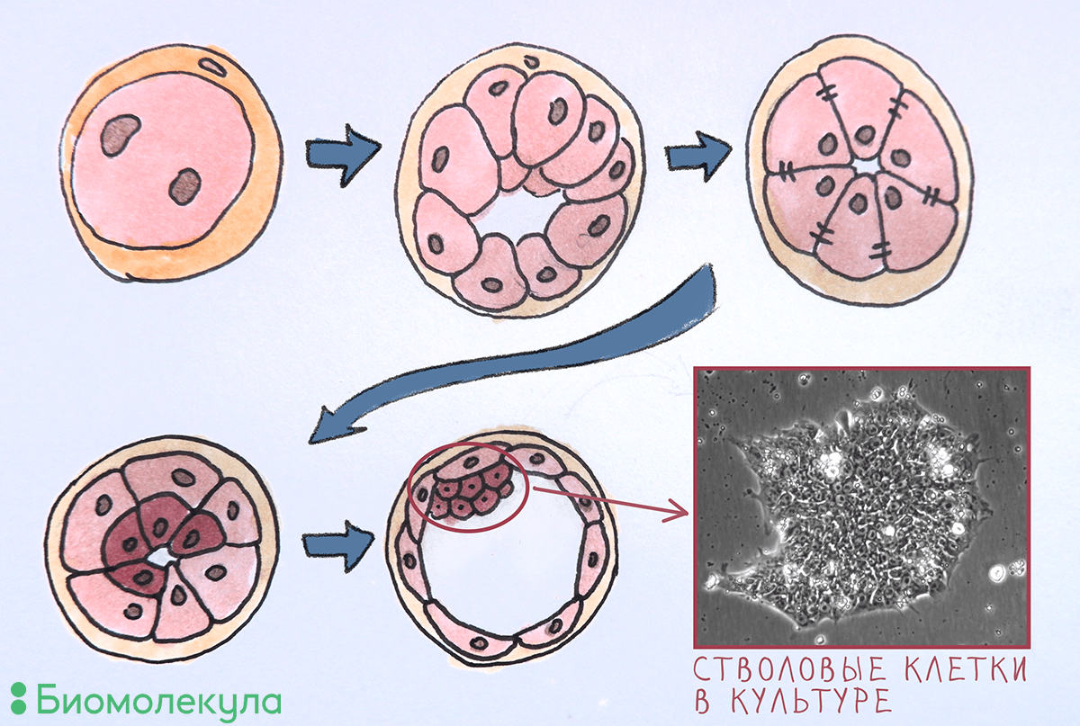
Стволовые клетки
Эмбриональные
Клетки взрослых
Человеческие ЭСК получают из эмбрионов, образовавшихся в результате экстракорпорального оплодотворения, и используют в исследовательских целях, разумеется, при информированном согласии доноров. Такие эмбрионы имеют возраст 4-5 дней и представляют собой полый шарик из клеток – бластоцисту.

Slide 3
бластоциста состоит из трофобласта – наружного слоя клеток,
бластоцеле – внутренней полости и внутренней клеточной массы, состоящей примерно из 30 клеток.
Внутренняя клеточная масса, и является источником плюрипотентных стволовых клеток.

Slide 4
Человеческие ЭС клетки (чЭС клетки) успешно изолируют из внутренней клеточной массы бластоцист двумя методами:
1.избирательного комплемент-зависимого лизиса бластоцист с последующим удалением трофобластов
2.путем растворения гликопротеиновой мембраны бластоцист ферментом проназой
.

Slide 5
Для поддержания недифференцированного состояния (что весьма непросто, ибо стволовые клетки самой природой запрограммированы на дифференцировку) стволовые клетки выращивают в специальной среде на т.н. фидерном слое клеток (традиционно, это митотически инактивированные эмбриональные мышиные фибробласты [mouse embryo fibroblasts, MEF], но могут быть и другие клетки) – эти клетки позволяют ЭСК находиться в адгезированном состоянии (что необходимо, для регулировки их пролиферации и дифференцировки) и поставляют питательные вещества. В последние годы, впрочем, начинают развиваться методики культивирования ЭСК без применения фидерного слоя. ЭСК размножаются и, пока они еще не начали дифференцироваться, их пересевают (пассируют). Пересев (пассаж), как правило, производят каждые 2-3 дня, чтобы предотвратить дифференцировку.

Slide 6
Существуют определенные параметры, по которым можно установить плюрипотентность и исключить дифференцировку ЭСК. К ним относится, в частности, анализ плюрипотентности in vitro.
Если начать выращивать ЭСК в суспензии, они начинают формировать эмбриоидные тела, из которых можно изолировать производные всех трех зародышевых листков. Можно индуцировать дифференцировку ЭСК и альтернативным способом: оставить колонии на фидерном слое без пересева на срок, превышающий неделю.

Slide 7
Также применяется анализ плюрипотентности in vivo: при трансплантации ЭСК мышам с тяжелым комбинированным иммунодефицитом, из ЭСК формируются опухоли – тератомы, состоящие из клеток-производных эктодермы, мезодермы и эндодермы.
После того, как удается получить стабильную линию ЭСК остается, пожалуй, наиболее сложная задача – заставить эти клетки дифференцироваться в нужном направлении, с тем, чтобы использоваться их, например, в терапевтических целях.
В общем, для достижения этой цели существует несколько подходов, которые применяют изолированно или в комбинациях:
добавление в культуральную среду определенных ростовых факторов
совместное культивирование и трансплантация ЭСК с другими клетками, индуцирующими дифференцировку (часто это клетки мезенхимального происхождения)
имплантация ЭСК в органы животных
стимуляция экспрессии генов, действующих на ранних стадиях эмбриогенеза

Slide 8
Применяют также изолирование клеток-предшественников с необходимыми свойствами при помощи метода FACS (флуоресцентно-активированной сортировки клеток) или изолирование клеток с определенным набором активированных генов.
В будущем станет возможным, однако на сегодняшний день проблема применения ЭСК в терапевтических целях только начинает исследоваться. Так, существуют эксперименты, изучающие возможность применения человеческих ЭСК на модели различных заболеваний у животных: диабета, нейродегенеративных и демиелинизирующих заболеваний, а также иммунодефицита. До клиники исследования по большей части еще не дошли, что и не удивительно, ведь эксперименты по изучению ЭСК начались лишь в 1998 году, когда эти клетки научились выделять и выращивать, за прошедшее с тех пор десятилетие наука, безусловно, добилась многого, но возникло и множество новых вопросов.

Slide 9
Существует ряд проблем и сложностей, ограничивающих потенциальное применение ЭСК в практической медицине. Не в последнюю очередь, это вопросы этики: эмбрион – эта форма жизни, которую, как правило, необходимо разрушить с тем, чтобы получить человеческие ЭСК. Конечно, остается возможность получения ЭСК из бластомеров (клеток преимплантационного эмбриона в стадии бластулы), при этом «остаток» эмбриона можно имплантировать обратно в матку и из него разовьется плод (существует даже диагностическая процедура, когда на исследование берут один из бластомеров), однако до сих пор не доказано, что такое весьма инвазивное вмешательство не оказывает никакого влияния на здоровье и развитие будущего ребенка.

Slide 10
Другой проблемой, встающей перед современными исследователями, является необходимость разработки культуральных сред, не содержащих ксеногенных примесей.
Дело в том, что традиционно ЭСК выращивают в среде, содержащей сыворотку крови животных, являющуюся источником питательных веществ, на фидерных слоях мышиных фибробластов, регилирующих пролиферацию ЭСК.
Подобная технология не позволяет широко использовать ЭСК в клинической практике, поскольку они могут содержать патогенные и ксеногенные примеси от животных, способные запустить впоследствии нежелательные иммунные реакции.

Slide 11
В последние годы разрабатываются подходы к использованию бессывороточных сред и фидерных клеток человеческого происхождения (либо от фидерных клеток отказываются вовсе, заменяя их бесклеточным адгезивным материалом), так что вышеописанная проблема, скорее всего, уже в ближайшем будущем будет разрешена.
Следующая сложность – риск опухолей, образующихся из недифференцированных популяций трансплантированных клеток. Так, в культуре клеток для терапевтического применения, присутсвие даже единственной недифференцированной клетки может стать причиной развития тератомы. При всем этом до сих пор не удавалось получить на 100% чистую дифференцированную культуру клеток из человеческих или мышиных ЭСК.

Slide 12
Подходы к решению этой проблемы:
1) убедиться в том, что ни одна из клеток в культуре не экспрессирует маркеры Oct4 или Nanog;
2) с помощью генной инженерии модифицировать ЭСК так, чтобы в будущем можно было подвергнуть дифференцировавшиеся из ЭСК клетки негативной селекции – например, все недифференцированные клетки будут чувствительными к какому-либо токсичному веществу, а дифференцированные клетки станут устойчивы к нему,
3) в 2004 году было показано, что добавление в культуральную среду аналога церамидов N-олеоилсеринола индуцирует избирательный апоптоз ЭСК, не затрагивая дифференцированные клетки.
Как бы то ни было, не известно, позволяют ли вышеупомянутые методы достичь полного элиминирования недифференцированных клеток из клеточной культуры.

Slide 13
Остаются также не решенными вопросы генетической нестабильности ЭСК (т.е. накопление мутаций в процессе пролиферации), реакции отторжения трансплантата при пересадке клеток в организм реципиента, эпигенетических модификаций (метилирование ДНК, модификации гистонов), возникающих как у эмбрионов, от которых берут ЭСК, так и по мере поддерживания ЭСК в культуре .
Эмбриональные стволовые клетки в иммунологии
Пожалуй, одним из наиболее значимых для иммунологии исследований ЭСК явилась работа американских ученых Galic и соавт., опубликованная в 2006 году. В чем состояла ее суть? Дело в том, что этим исследователям впервые удалось получить из человеческих ЭСК популяции функциональных Т-клеток.
Последнее означает, что теоретически из человеческих ЭСК можно не только получать тимоциты, но и задавать им нужные свойства (например, устойчивость к ВИЧ) путем генноинженерных модификаций.
Получение Т-лимфоцитов из ЭСК – нелегкая задача, поскольку способы произвести все остальные клетки крови и иммунной системы из ЭСК были найдены до вышеупомянутого исследования: ученые к тому времени уже научились выводить клетки миелоидного и эритроидного ростков, В-лимфоциты, натуральные киллеры, дендритные клетки и макрофаги. Т-лимфоциты тоже удалось получить, но из мышиных стволовых клеток.

Slide 14
Каким образом Galic и соавт. удалось получить человеческие Т-клетки из ЭСК? Они использовали следующую комбинацию условий выращивания ЭСК: вначале их растили на фидерном слое клеток ОР9 (линия стромальных клеток костного мозга мышей), а затем уже частично дифференцировавшиеся клетки-предшественники переселяли в ткань человеческого тимуса, имплантированную иммунодефицитным мышам (мышам с тяжелым комбинированным иммунодефицитом пересаживали кусочек человеческого фетального тимуса и печени под капсулу почки: в такой модели печень поставляла гемопоэтические СК, а тимус – стромальные элементы для их диффернцировки). В процессе роста на фидерном слое ЭСК начинали дифференцироваться и приобретать фенотип кроветворных клеток – экспрессировать характерные для них маркеры CD34, CD133, CD117.
Кроме того, еще до начала дифференцировки в ЭСК был введен ген EGFP, которых также продолжал экспрессироваться. Затем клетки разделили на две группы: CD34+ и CD133+/CD34- и подселили в ткань тимико-печеночного имплантата сублетально облученных мышей. Клетки прижились примерно у трети облученных иммунодефицитных мышей (причем в отсутствие облучения приживления не наблюдалось), далее они проходили все стадии созревания тимоцитов, в результате чего дифференцировались в зрелые CD4+/CD8- и CD8+/CD4- Т-лимфоциты (продолжающие экспрессировать EGFP).

Slide 15
Степень приживления трансплантированных клеток повышалась при проведении эксперимента на RAG2-/- мышах (RAG-/- мыши имеют пораженный аппарат рекомбинации V(D)J локусов TCR генов, что означает полную утерю функции Т и В лимфоцитов) при повышении дозы облучения и количества трансплантируемых клеток. Исследователи доказали также, что полученные таким образом Т-клетки функциональны: было показано, что при взаимодействии с антителами к CD3 и CD28, эти клетки начинают усиленно экспрессировать рецептор к ИЛ-2, т.е. ведут себя так же, как и обыкновенные человеческие Т-лимфоциты .

Slide 16
Чтобы оценить значение вышеизложенной работы и возвращаясь немного назад, отметим, что к тому времени исследователями применялось два общих подхода к получению клеток крови из ЭСК .
Один из них включал этап образования эмбриоидных тел (которое начинает происходить, если клетки лишить поддерживающего адгезивного слоя), внутри которых образуются клетки экто-, энто- и мезодермы. Эмбриоидные тела выращивали в различных условиях, затем диспергировали и среди прочих получали кроветворные клеки-предшественники, могущие in vitro дать начало нескольким росткам кроветворения.

Slide 17
Второй подход заключался в переселении ЭСК с фидерного слоя MEF, на слой стромальных клеток, запускающих гемопоэтическую дифференцировку. Получить Т-лимфоциты долгое время не удавалось, существовало даже предположение, что ЭСК не обладают потенциалом дифференцироваться в этот тип клеток.
Опровергнуть эту гипотезу удалось исследователям из лаборатории Zuniga-Pflucker: они культивировали мышиные ЭСК на фидерном слое OP9, затем переносили их на аналогичный, но модифицированный слой фидерных клеток (экспрессирующий Notch лиганд Delta-like 1), а завершали дифференцировку тимоцитов посредством пересадки их в органную культуру фетального тимуса. Полученные Т-клетки при трансплантации мышам могли играть защитную роль при вирусной инфекции.

Slide 18
Это исследование, подтвердившее, что при правильном подборе условий культивирования можно добиться дифференцировки мышиных ЭСК в зрелые Т-клетки, позволило родиться предположению, что то же самое можно сделать и с человеческими ЭСК, что, собственно, Galic и соавт. и претворили в жизнь в своей работе. Разработанная ими система может использоваться для оценки влияния специфических генных модификаций на дифференцировку Т-лимфоцитов in vivo. Кроме того, данная исследовательская лаборатория много сил отдала изучению синдромов дефицита Т-клеток (особенно ВИЧ-инфекции), поэтому возможность создания предшественников
Т-лимфоцитов, которые можно трансплантировать лицам с иммунодефицитом, может иметь огромное значение в лечении таких заболеваний. В этом случае отличие от обычной аллогенной трансплантации предшественников Т-лимфоцитов заключается еще и в возможности модифицировать геном таких клеток, задавая им нужные свойства (например, способность эффективно и с большой специфичностью поражать клетки, зараженные ВИЧ, сохраняя при этом резистентность к вирусу). Таковы перспективы и мы будем надеяться, что для их осуществления потребуется не слишком много времени.

